Slide 1



Slide 2

Professor Instrutor​
Lucymara Correia​
Pedagoga​
Cerimonialista​
Membro 39 da ABPC – Assoc. Brasileira de Profissionais de Cerimonial​

Slide 3
.
Ética, Moral, Decoro, Abuso, Assédio e Violência Funcional
1 Institutos comportamentais:
a) Ética Funcional
b) Moralidade Administrativa
c) Decoro Profissional
2 Práticas abusivas:
a) De Poder
b) De Autoridade
3 Assédio:
a) Institucional
b) Moral
c) Moral Coletivo
d) Ideológico
e) Sexual
f) Racial
g) Stalking
h) Bullying
4 Violências laborais:
a) Física
b) Psicológica
c) Moral
d) Sexual
e) Patrimonial
f) Social
g) Política
5 PAD e as Responsabilizações Administrativas

Slide 4
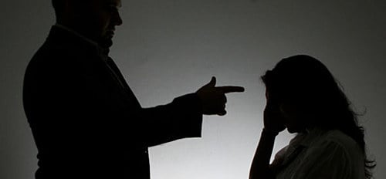
Ética funcional é uma postura pessoal que pressupõe a liberdade de escolha e estabelece os princípios para a boa convivência em sociedade.
No contexto de servidores públicos, o Código de Ética Funcional define padrões de conduta para prevenir a corrupção e promover a integridade
​
Esta Foto de Autor Desconhecido está licenciado em CC BY-ND

Slide 5
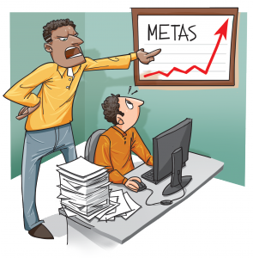
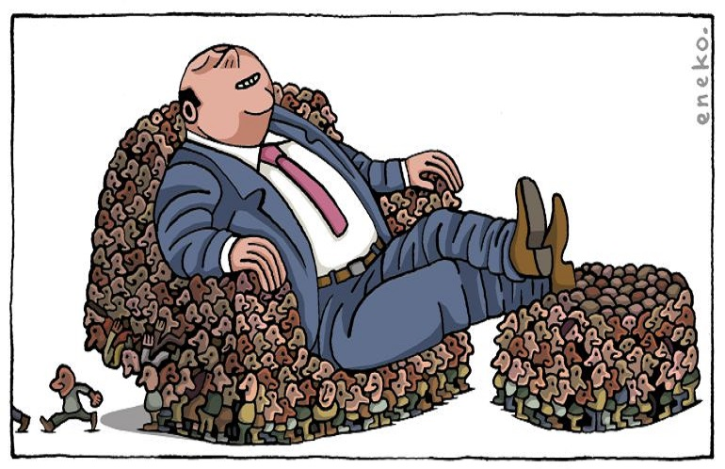
Práticas abusivas:

Slide 6
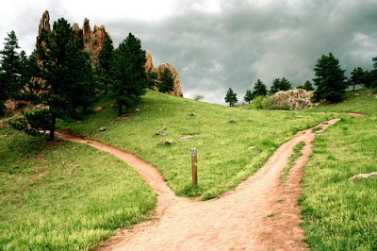
​
Cada ser humano, independente da sua origem, da sua história e de seus antecedentes pode escolher o seu caminho. Os atos de cada um são uma escolha pessoal e a forma como cada um age depende de si próprio.​
​

Slide 7
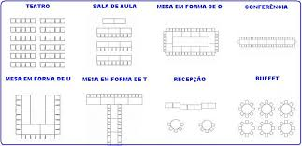
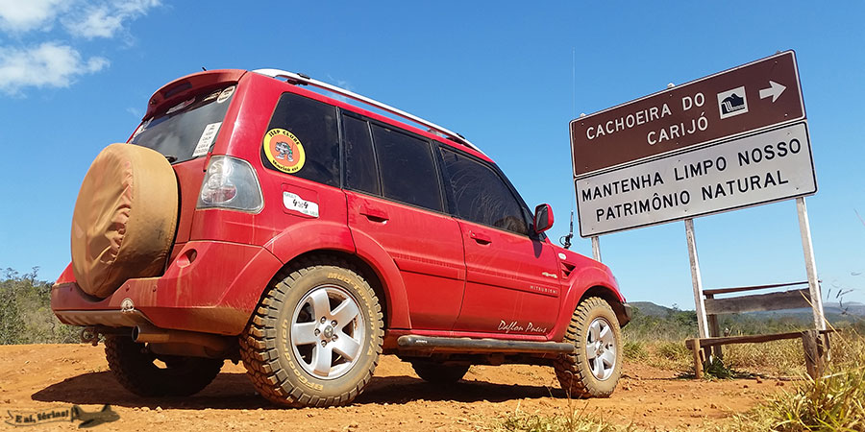
Comportamento
Não importa onde vá e nem o que faz, quando está em lugares públicos, existem motivos para a prática da boa etiqueta. Como cada pessoa tem ideias diferentes sobre qual é o comportamento aceitável nesses locais, é bom saber alguns limites e guias específicos para serem seguidos, os quais não sejam considerados ofensivos para a maioria. Embora nem tudo o que você faça irá agradar a todos, é melhor não ofender a maioria dos que o rodeiam.
Esta Foto de Autor Desconhecido está licenciado em CC BY-SA-NC

Slide 8

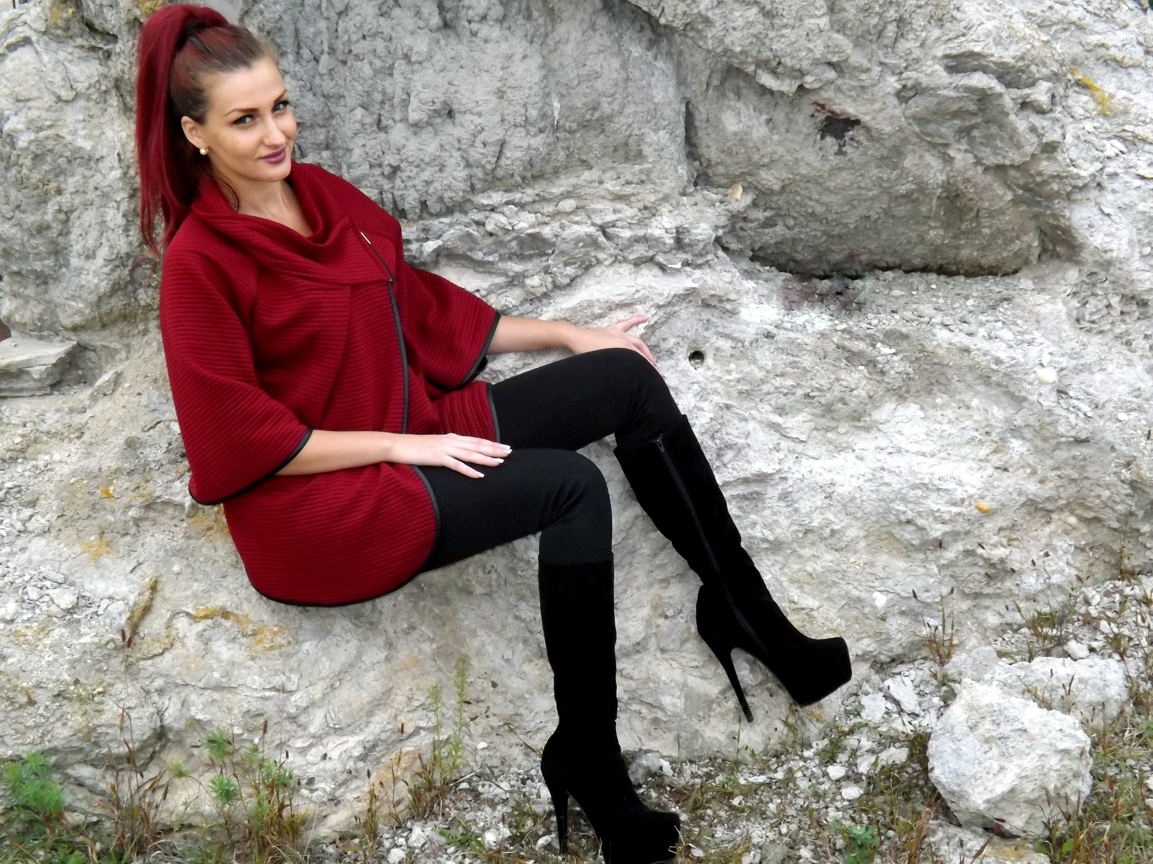
Postura profissional​
A primeira impressão é a que vale, então é melhor estar preparado para mostrar uma postura profissional. E não é só a roupa que conta, as atitudes e a linguagem corporal também dizem muito sobre você.

Slide 9
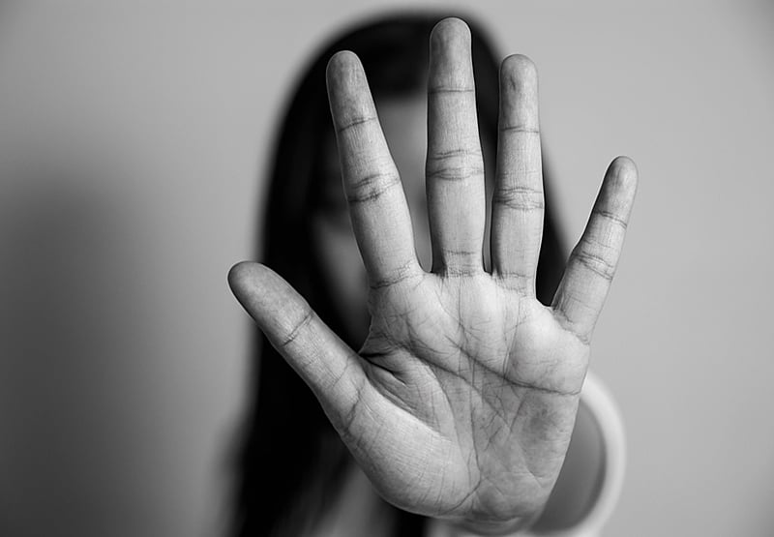

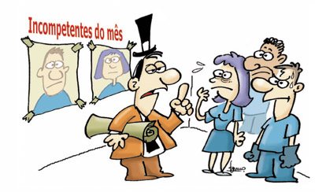
Assédio e violência
Esta Foto de Autor Desconhecido está licenciado em CC BY-ND

Slide 10

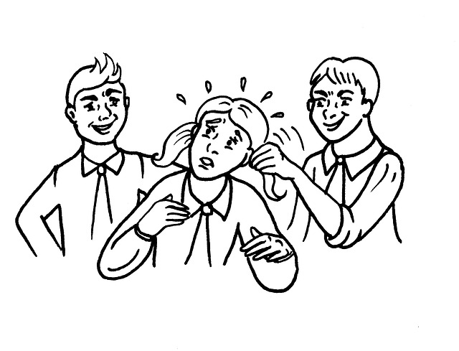
Stalking
Bullying

Slide 11
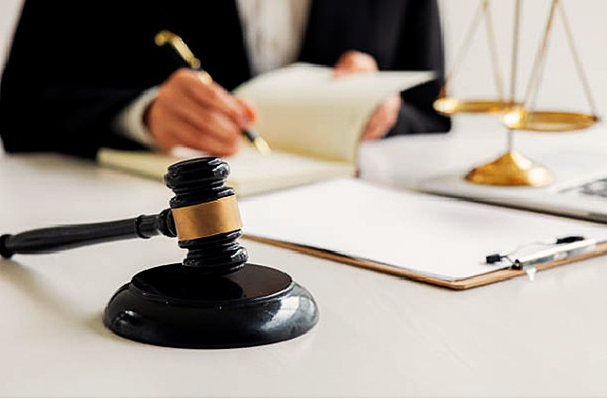

Planejamento
Processo Administrativo
O Planejamento é um estruturação de todos os dados referentes ao projeto, a base da sua estrutura.
Possui duas funções: a diagnóstica que trata de levantar dados para dimensionar o projeto, e a de comando, para deliberar as providências.
Responsabilização Administrativa

Slide 12
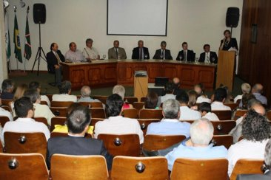
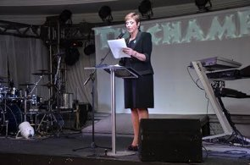
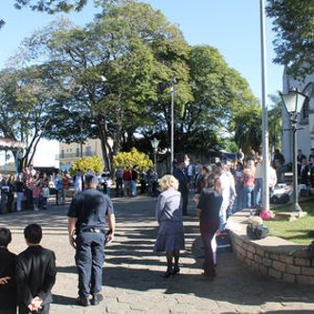
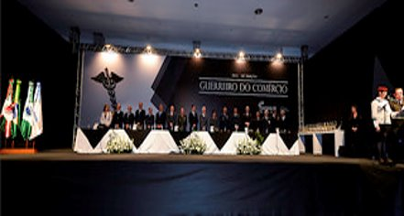

Slide 13



Quando usar?​
Quais?​
Tamanho?
O Presidente da República, em qualquer estado de seu país, será sempre o primeiro na ordem de precedência e nunca uma cerimônia que conte com sua presença poderá ter inicio antes de sua chegada. Será ele o último a chegar e o primeiro a sair (isto em inaugurações, assinatura de atos, etc...) em recepções em que houver convidados de honra serão diferentes : ele irá recepcioná-los e só deixará o local depois de acompanhá-los até a saída. O mesmo procedimento serve para Governadores e Prefeitos em seus estados e municípios. (D’Arcanchy, 1998, p. 8)
Deitado eternamente em berço esplêndido
Ao som do mar e à luz do céu profundo
Fulguras, ó Brasil, florão da América
Iluminado ao sol do novo mundo!
Do que a terra mais garrida
Teus risonhos, lindos campos têm mais flores
"Nossos bosques têm mais vida"
"Nossa vida" no teu seio "mais amores"
Ó pátria amada
Idolatrada
Salve! Salve!
Brasil, de amor eterno seja símbolo
O lábaro que ostentas estrelado
E diga o verde-louro dessa flâmula
Paz no futuro e glória no passado
Mas, se ergues da justiça a clava forte
Verás que um filho teu não foge à luta
Nem teme, quem te adora, a própria morte
Terra adorada
Entre outras mil
És tu, Brasil
Ó pátria amada!
Dos filhos deste solo és mãe gentil
Pátria amada
Brasil!
(fonte: Portal do Governo Brasileiro)
Compositor: Poema: Joaquim Osório Duque Estrada / Música: Francisco Manoel da Silva
Ouviram do Ipiranga as margens plácidas
De um povo heroico o brado retumbante
E o sol da liberdade, em raios fúlgidos
Brilhou no céu da pátria nesse instante
Se o penhor dessa igualdade
Conseguimos conquistar com braço forte
Em teu seio, ó liberdade
Desafia o nosso peito a própria morte!
Ó pátria amada
Idolatrada
Salve! Salve!
Brasil, um sonho intenso, um raio vívido
De amor e de esperança à terra desce
Se em teu formoso céu, risonho e límpido
A imagem do cruzeiro resplandece
Gigante pela própria natureza
És belo, és forte, impávido colosso
E o teu futuro espelha essa grandeza
Terra adorada
Entre outras mil
És tu, Brasil
Ó pátria amada!
Dos filhos deste solo és mãe gentil
Pátria amada
Brasil!

Slide 14


Slide 15


